Slide 1
Morfologia vegetal

Slide 2
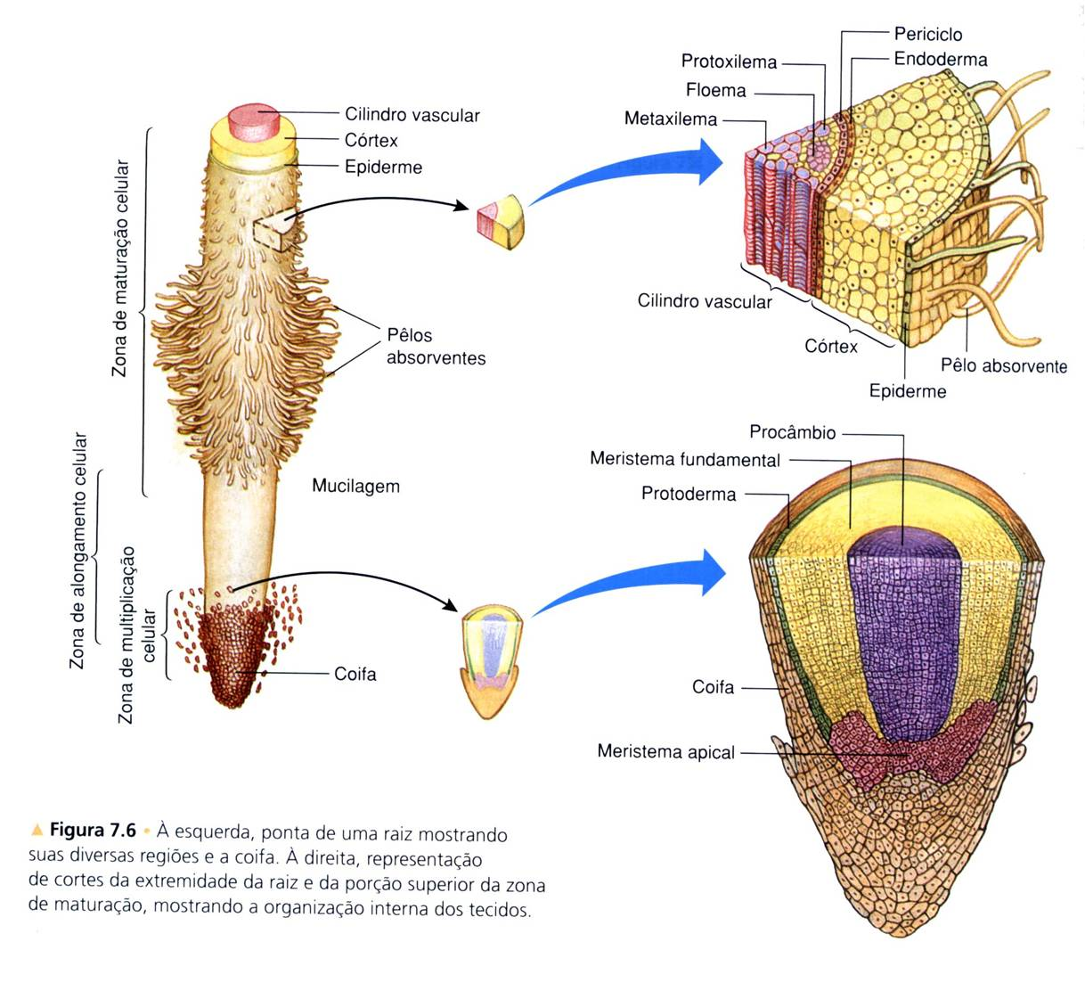
Morfologia da raiz

Slide 3
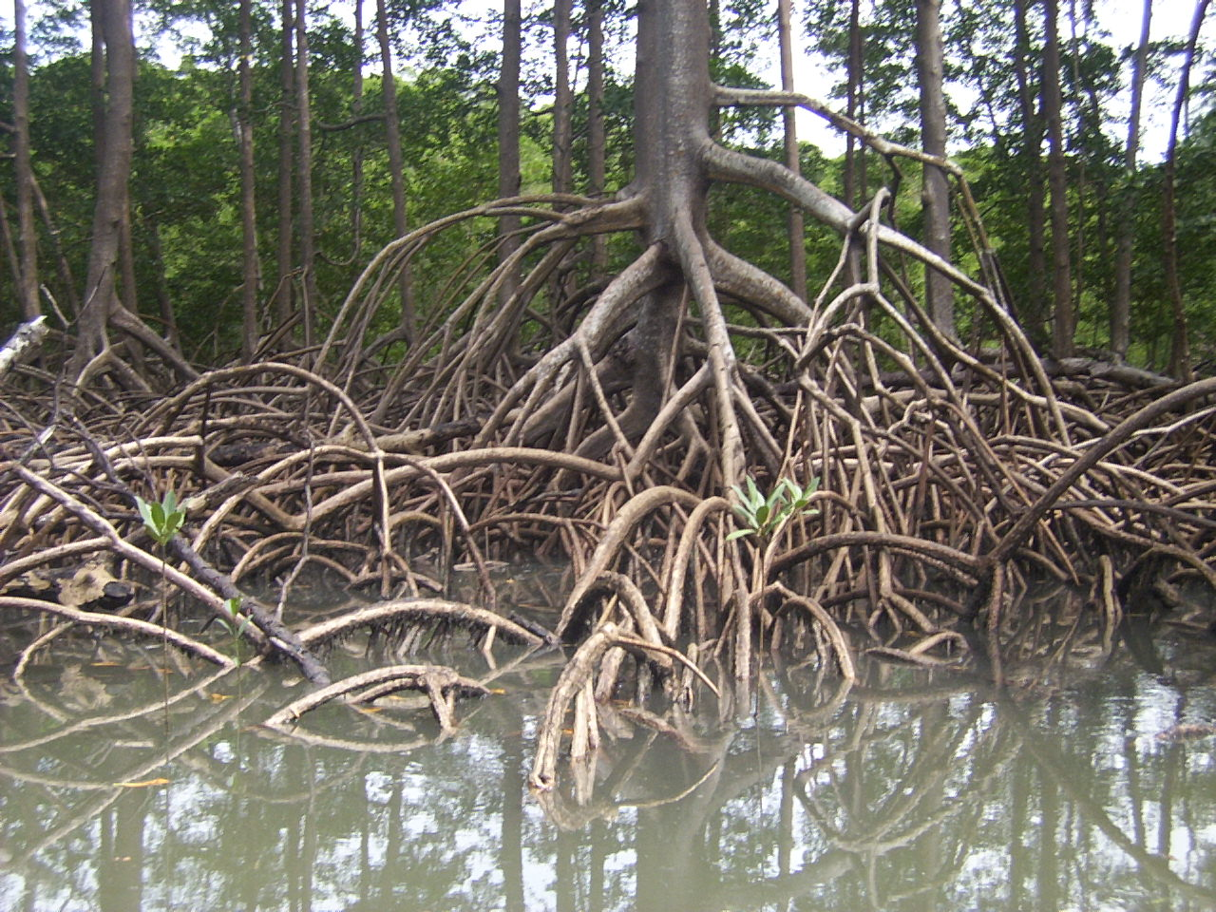
Adaptações de raízes
Raízes-escoras
Desenvolvem-se a partir de certas regiões do caule e servem para aumentar a sustentação da planta em solos pouco firmes.

Slide 4
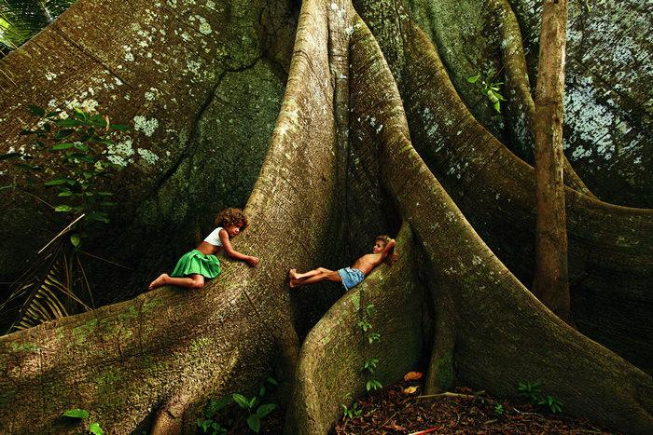
Raízes tabulares
São raízes achatadas que lembram uma tábua, encontradas em árvores de grande porte para ajudar na sustentação.

Slide 5
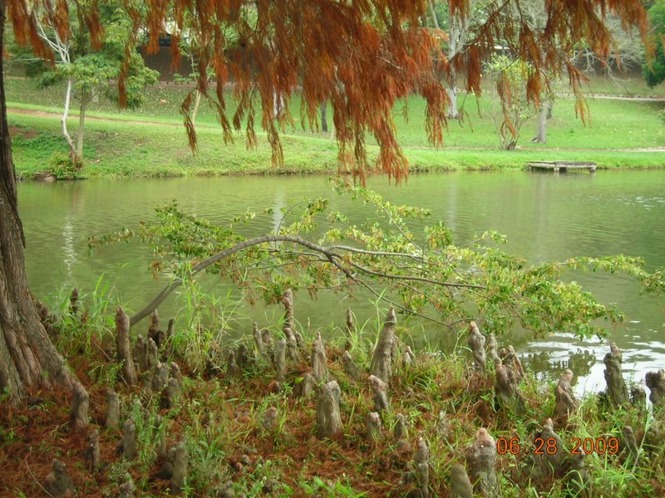
Raízes respiratórias (Pneumatóforos)
Projetam-se para fora do solo e são adaptadas à realização de trocas gasosas com o ambiente

Slide 6
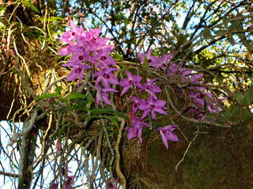
Raízes aéreas
Crescem expostas ao ar e apresentam um revestimento chamado velame cuja função é absorver umidade do ar.

Slide 7
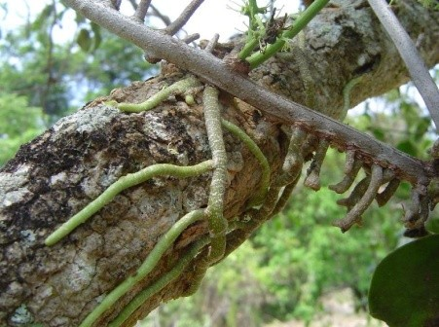
Raízes sugadoras (Haustórios)
Adaptadas à extração de alimento das plantas hospedeiras

Slide 8
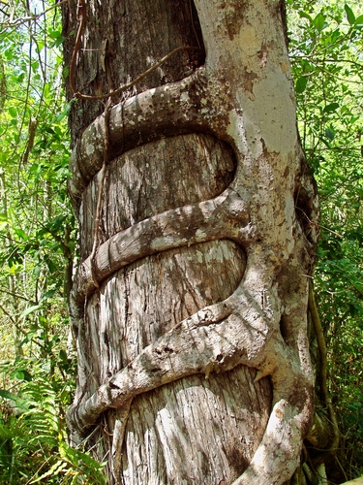
Raízes estranguladoras
Algumas sementes crescem em torno do tronco de árvores, terminando por matá-las por estrangulamento.

Slide 9
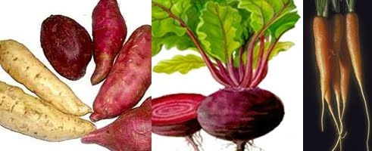
Raízes tuberosas
Armazenam grande de reservas nutritivas

Slide 10
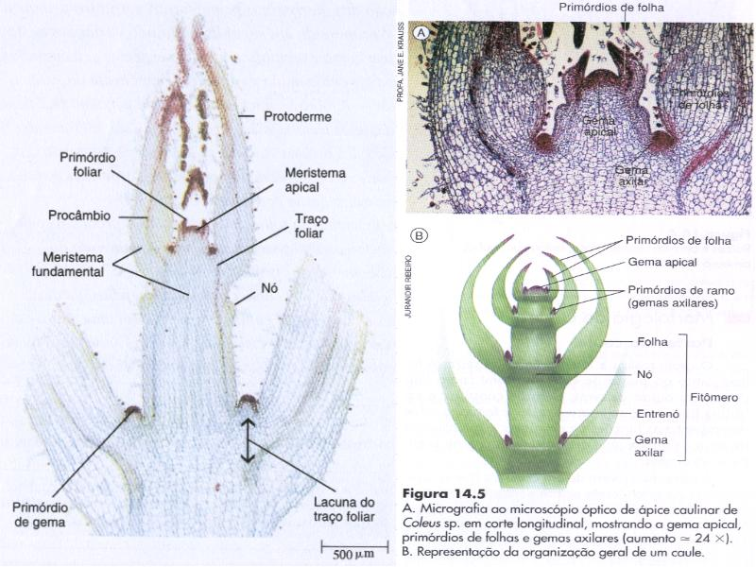
Morfologia do caule
Realiza a integração entre raízes e folhas , estrutural e funcionalmente.

Slide 11
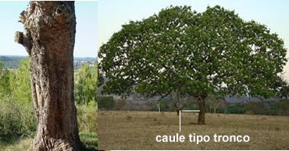
Tipos de caules
Tronco
São caules robustos, bem desenvolvidos na parte inferior e geralmente ramificados na parte superior.

Slide 12
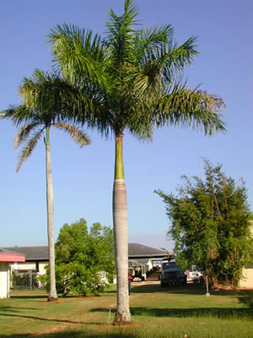
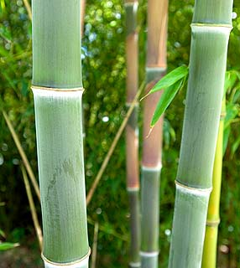
Estipes
São caules geralmente não–ramificados , que apresentam , no ápice , um tufo de folhas.
Colmos
São caules não-ramificados com divisão nítida em gomos.

Slide 13
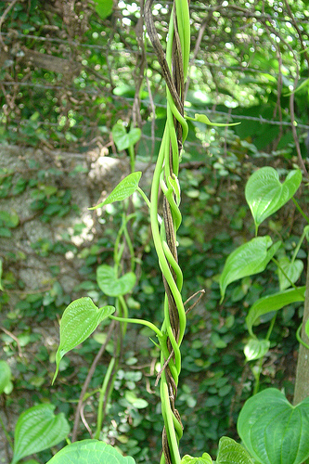
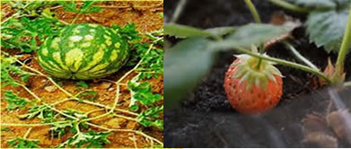
Caules volúveis trepadores
Caules relativamente finos e longos que crescem enrolados sobre um suporte.
Caules volúveis rastejantes
Caules relativamente finos e longos que crescem sobre o solo.

Slide 14
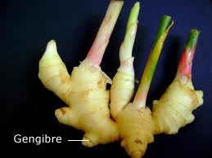
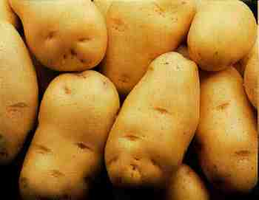
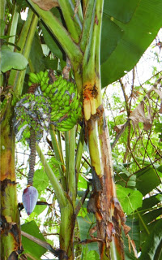
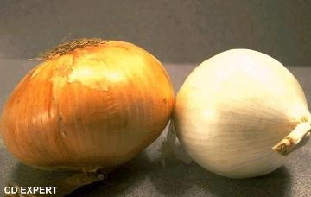
tubérculos
Rizomas são caules subterrâneos que acumulam substâncias nutritivas (gengibre, batata-inglesa e bananeira). Nas cebolas, alhos e na palma o caule se organiza em folhas modificadas formando bulbos.
Bulbos

Slide 15
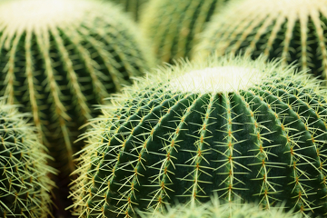
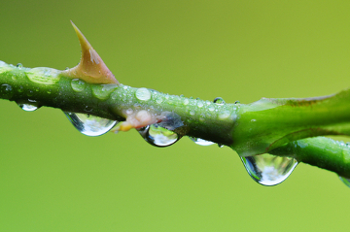
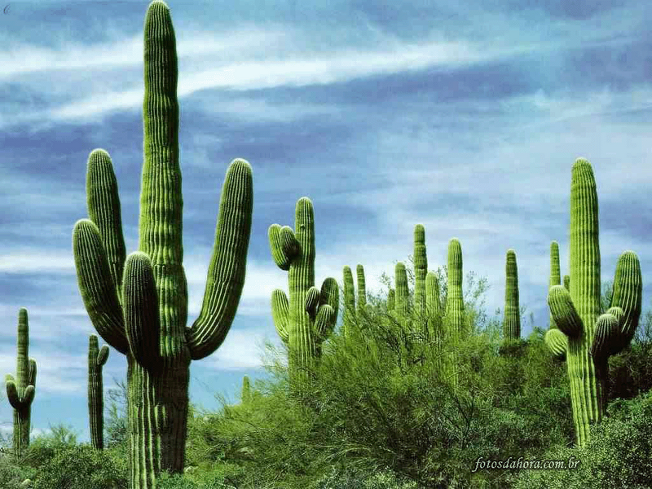
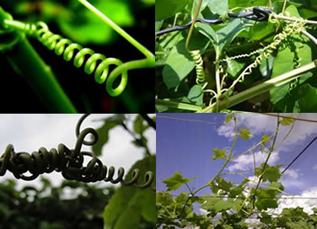
Os espinhos encontrados nas espécies de Cactaceae são modificações foliares
Os acúleos são projeções da epiderme que não apresentam feixes vasculares
Cladódios são caules modificados, adaptados à realização de fotossíntese
Gavinhas são ramos modificados que servem para a fixação de plantas trepadeiras.

Slide 16
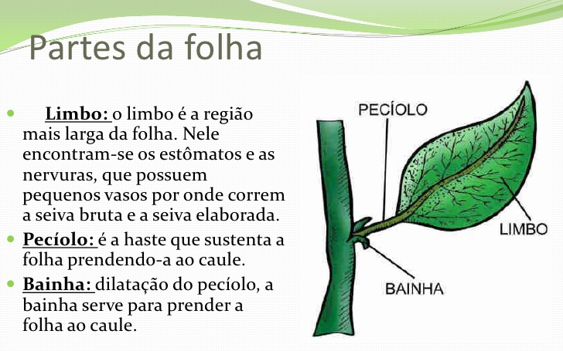
Morfologia da folha

Slide 17
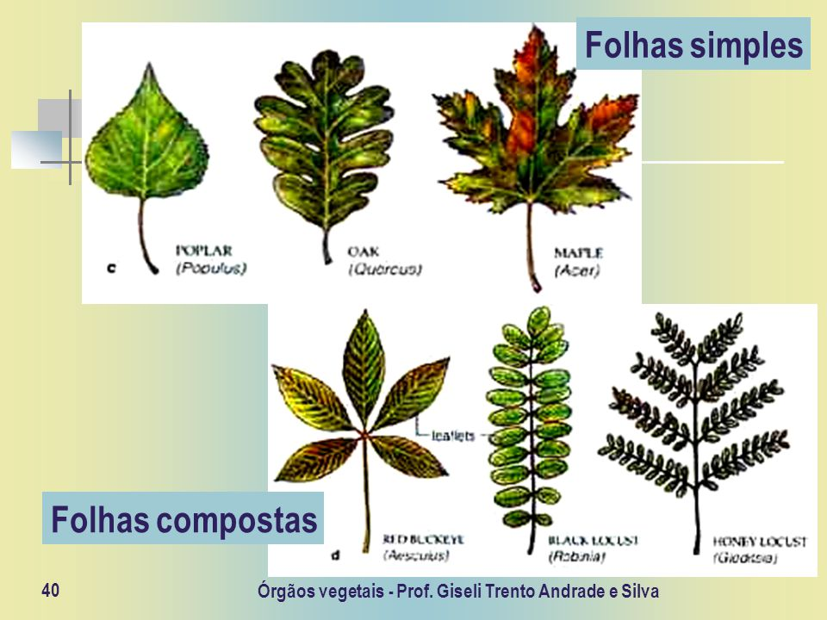
Tipos de limbo e de estrutura foliares

Slide 18
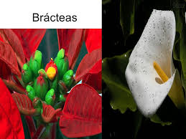
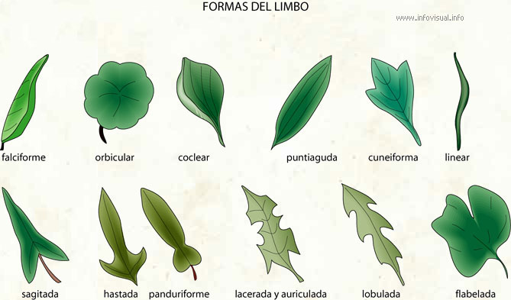
São folhas modificadas para atrair agentes polinizadores

Slide 19
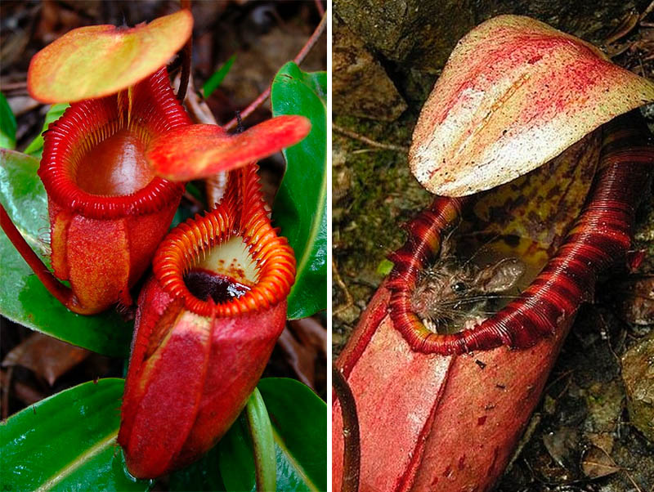
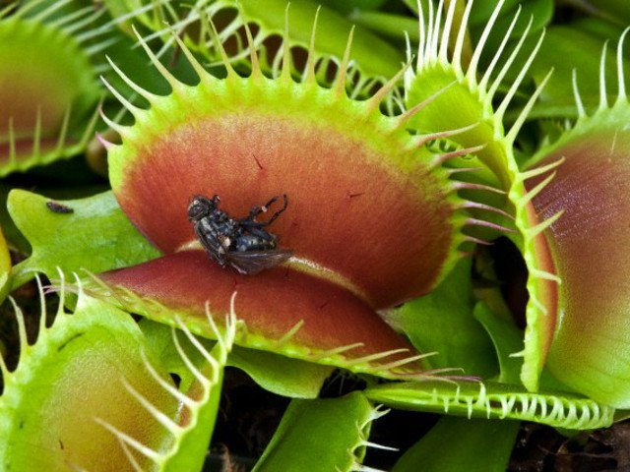
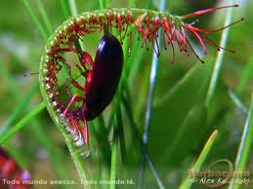
Plantas carnívoras apresentam folhas modificadas que funcionam como armadilhas para a captura de insetos e pequenas aranhas. A digestão ocorre devido as enzimas que digerem os animais originando compostos nitrogenados , os quais suprem a demanda de nitrogênio, em geral , escasso no habitat das plantas carnívoras

Slide 20
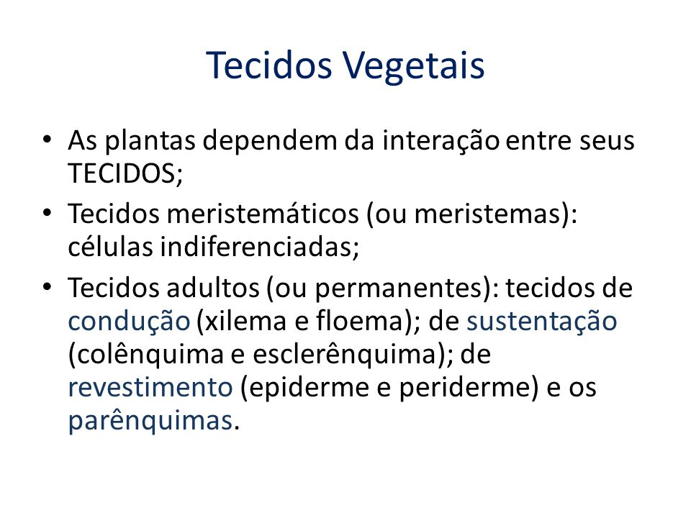

Slide 21
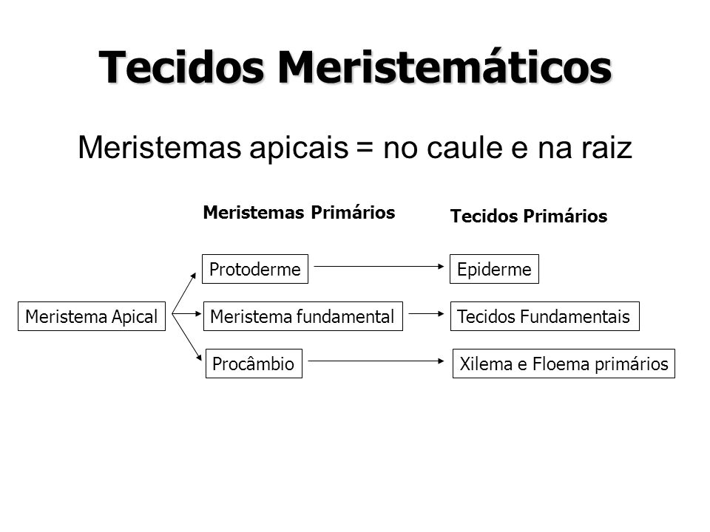
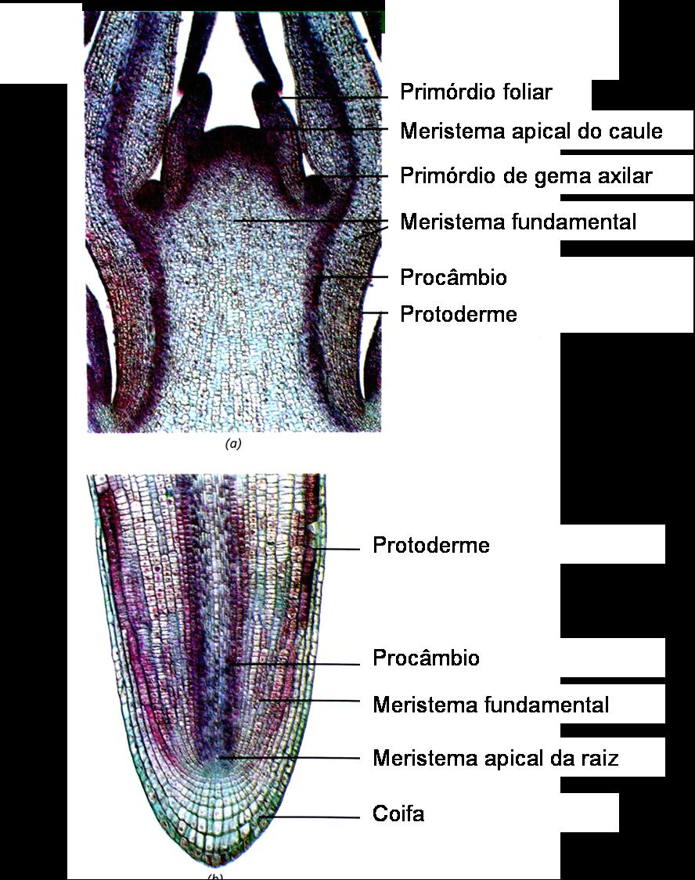

Slide 22
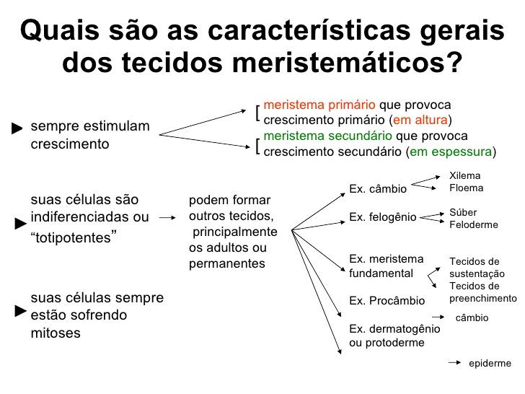

Slide 23
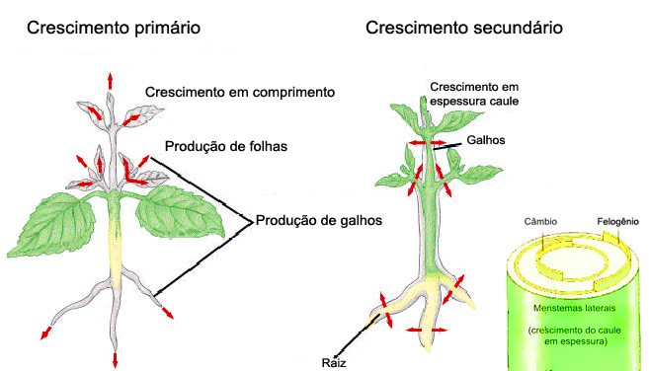

Slide 24
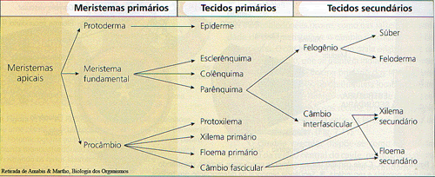
Origem dos tecidos vegetais

Slide 25
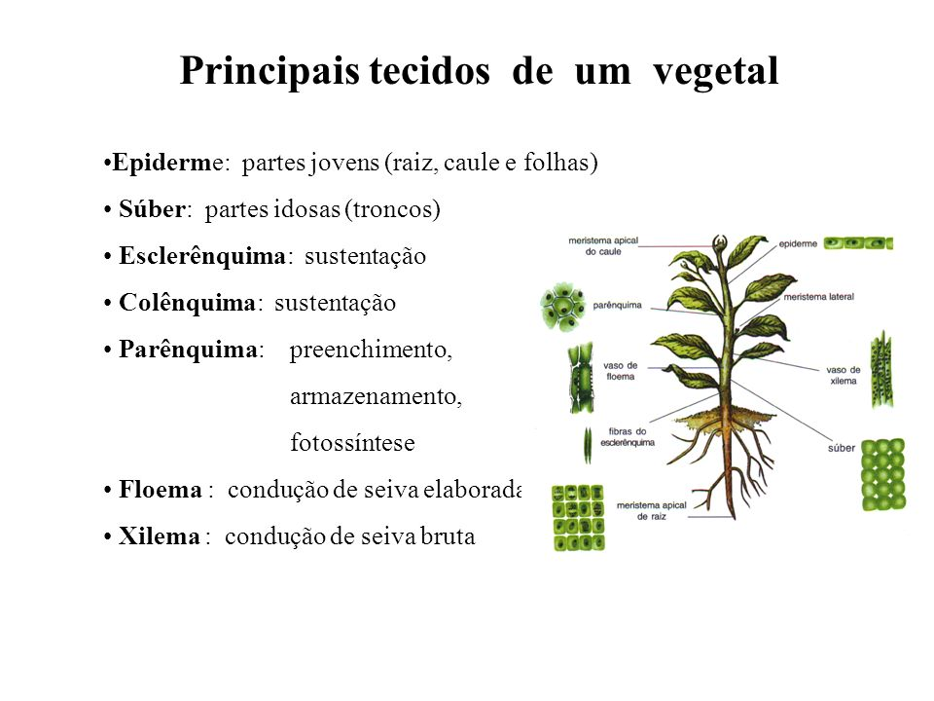

Slide 26
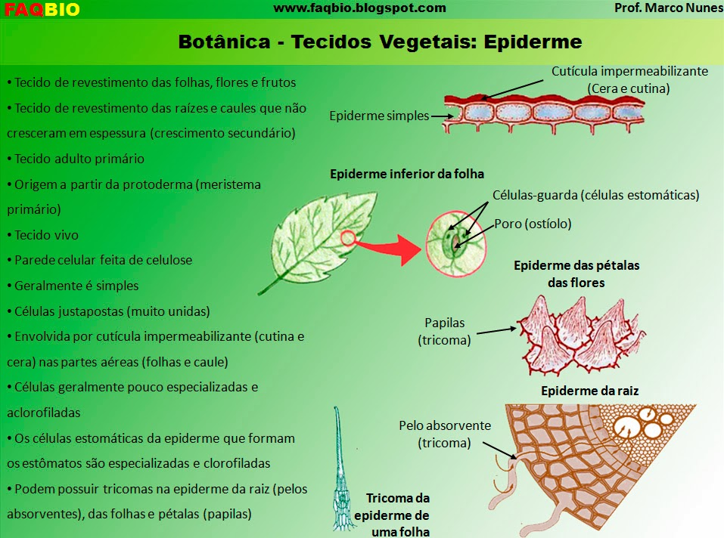
Tecidos de revestimento

Slide 27
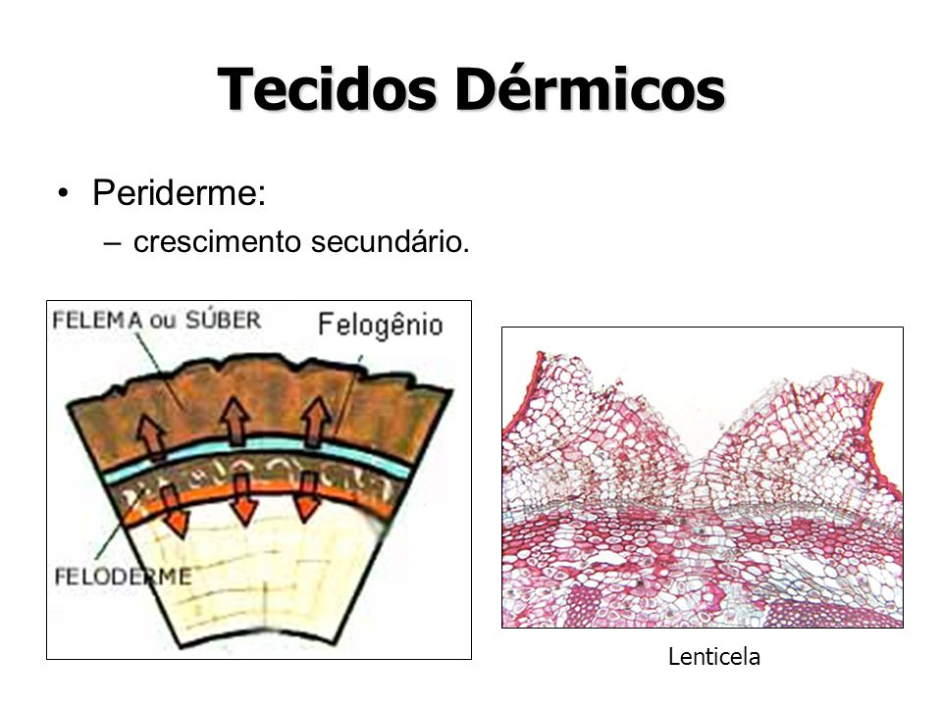

Slide 28
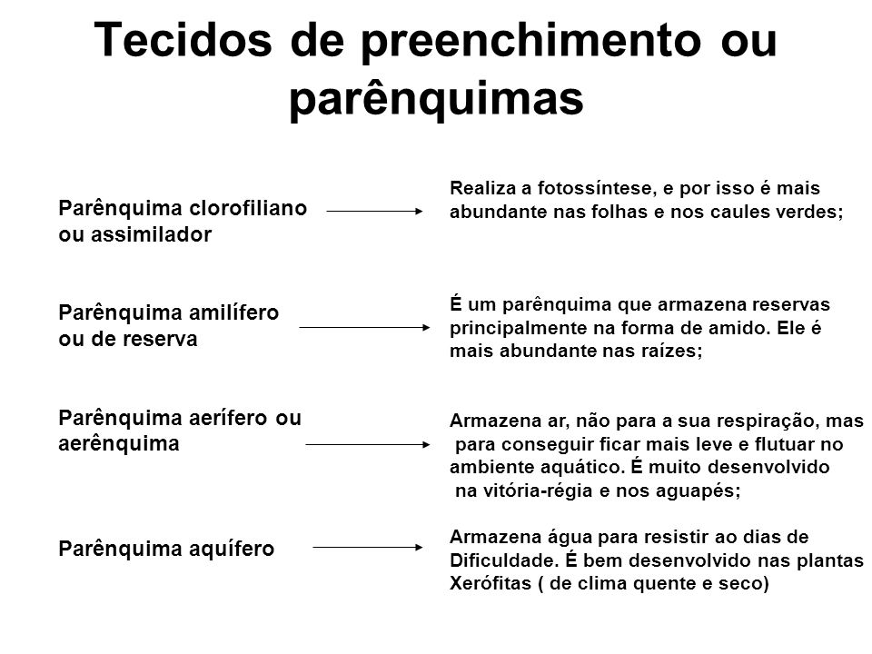

Slide 29
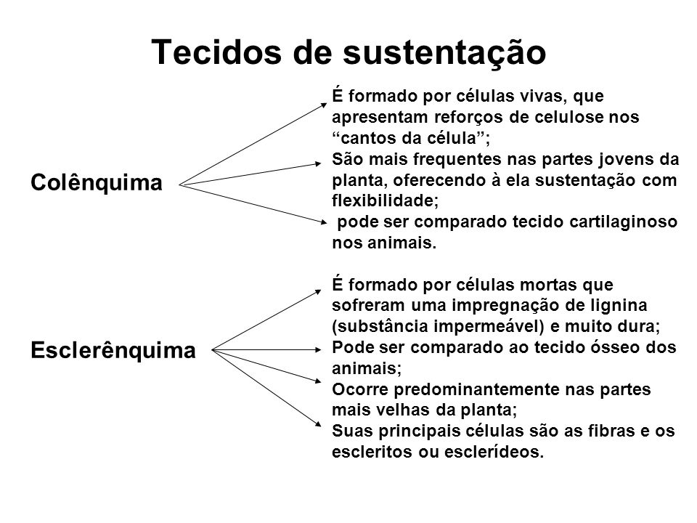

Slide 30
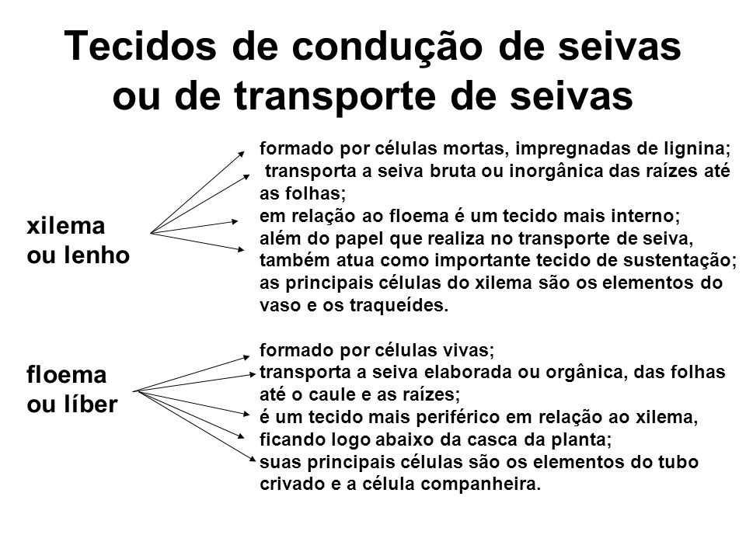

Slide 31
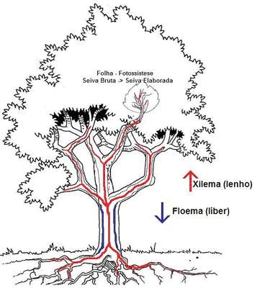

Slide 32
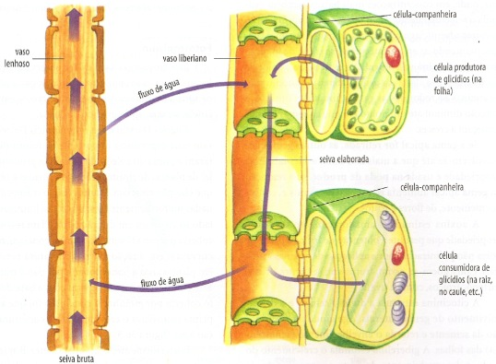

Slide 33
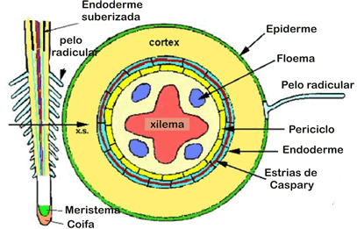
Estrutura interna da raiz

Slide 34
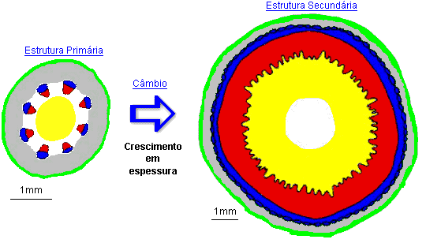

Slide 35
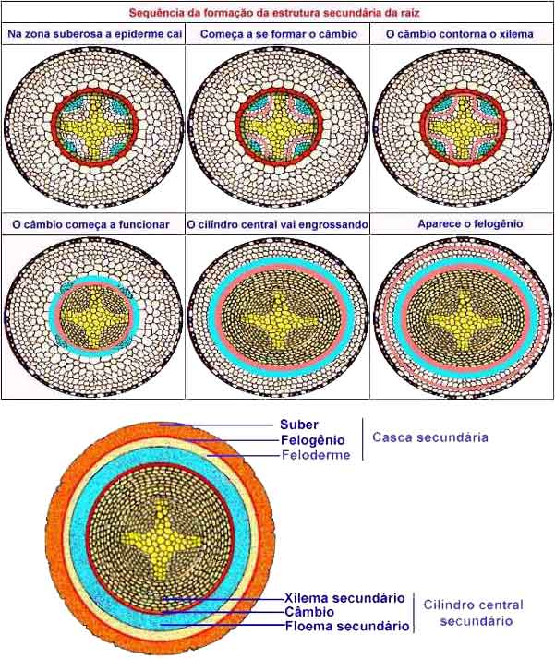

Slide 36
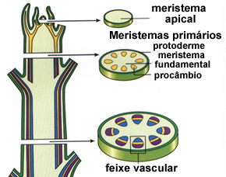
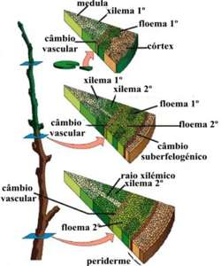
Estrutura interna do caule

Slide 37
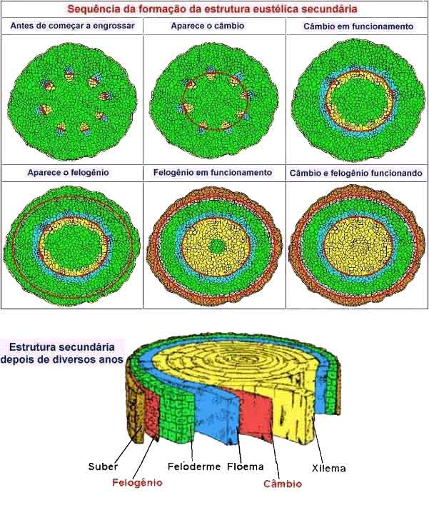

Slide 38
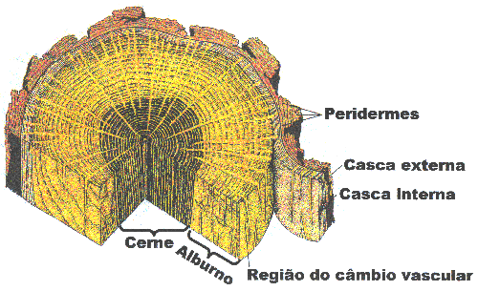



Primavera/ Verão = anel mais claro e largo
Outono/ Inverno = anel mais escuro e estreito

Slide 39

Estrutura interna da folha

Slide 40


Slide 41

Estômatos

